Slide 1
योगदान संस्था: एक सतत सेवा यात्रा
भारत की आज़ादी की स्वर्ण जयंती वर्ष 1997 में डॉ. आर. के. पालीवाल, आईआरएस द्वारा स्थापित 'योगदान' संस्था, राष्ट्र निर्माण की दिशा में एक प्रेरणादायक पहल रही है|उनके साथ कृणवंत सहाय, सुमंत सिन्हा, अजीत सिन्हा (सभी आईआरएस), एवं ए. के. अग्रवाल (चार्टर्ड अकाउंटेंट) जैसे समर्पित साथियों ने इसकी नींव रखी।

Slide 2
समय के साथ आर. के. अग्रवाल, आर. पी. चौहान, अशोक गुप्ता, राजीव प्रसाद एवं जगतार सिंह जैसे कई अन्य वरिष्ठ पेशेवर भी इस मिशन से जुड़े।
वर्ष 2025 में संस्था में नई ऊर्जा का संचार करते हुए अमित परमार (सॉफ्टवेयर इंजीनियर) और वेंकटेश गुप्ता (सम्पादक, नेशनल एक्सप्रेस दैनिक) जैसे युवा सदस्यों ने संस्था की गतिविधियों को नई दिशा देने का संकल्प लिया है। यह संस्था आज भी अपने मूल उद्देश्यों के प्रति प्रतिबद्ध होकर समाज सेवा के मार्ग पर अग्रसर है।

Slide 3
समाज सेवा और साहित्य से शुरुआत
1997में शुरू हुई योगदान की समाजसेवी गतिविधियों में झुग्गी बस्तियों के बच्चों की शिक्षा के लिए प्रयास, दिल्ली की समस्याओं के लिए कॉमन काज संस्था का सहयोग करना और हिंदी साहित्य की त्रैमासिक पत्रिका शब्दयोग का प्रकाशन आदि प्रमुख थे l

Slide 4
शब्दयोग पत्रिका ने समकालीन वरिष्ठ साहित्यकारों के व्यक्तित्व और कृतित्व पर कई यादगार विशेष अंक प्रकाशित किए जिनमे कमलेश्वर, कामतानाथ, निर्मल वर्मा, प्रभाकर श्रोत्रिय, राजी सेठ, देवेन्द्र इस्सर , विष्णु प्रभाकर, अमरनाथ और आबिद सुरती आदि पर केंद्रित अंक उल्लेखनीय हैं lशब्दयोग के गुजराती और डोगरी विशेषांक भी बहुत लोकप्रिय हुए l

Slide 5
2009 में महात्मा गांधी की वैचारिक कृति हिंद स्वराज का विशेषांक शब्दयोग पत्रिका की विशिष्ट उपलब्धि थी l इस अंक में देश भर से कांति भाई शाह, कनक तिवारी और गिरिराज किशोर आदि कई विद्वान गांधी विचारकों के हिंद स्वराज केंद्रित आलेख संकलित किए गए थे जिसका लोकार्पण समारोह मुंबई की हिन्दुस्तानी प्रचार सभा के सभागार में गांधीवादी न्यायमूर्ति चंद्रशेखर धर्माधिकारी की अध्यक्षता में हुआ था l हिन्दुस्तानी प्रचार सभा की स्थापना भी महात्मा गांधी ने की थी l

Slide 6
योगदान संस्था ने समाजसेवा के विविध रचनात्मक कार्य करने वाली कई संस्थाओं और विभूतियों पर डॉक्यूमेंट्री फिल्म बनाई हैं ताकि इन संस्थाओं और विभूतियों के विशिष्ट रचनात्मक कार्यों से प्रेरित होकर अन्य लोग भी ऐसे कार्यों से जुड़ सकें l इन डॉक्यूमेंट्री फ़िल्मों में स्वामी कल्याण देव के तीन सदियों में फैले समाजसेवी कार्यों पर बनी फिल्म विशेष रूप से उल्लेखनीय है जिसे यू ट्यूब पर देखा जा सकता है l

Slide 7
स्वामी कल्याण देव की डॉक्यूमेंट्री फ़िल्म
https://youtu.be/C2B91VJWaqc?si=1IAcruf28XU9VhlX

Slide 8
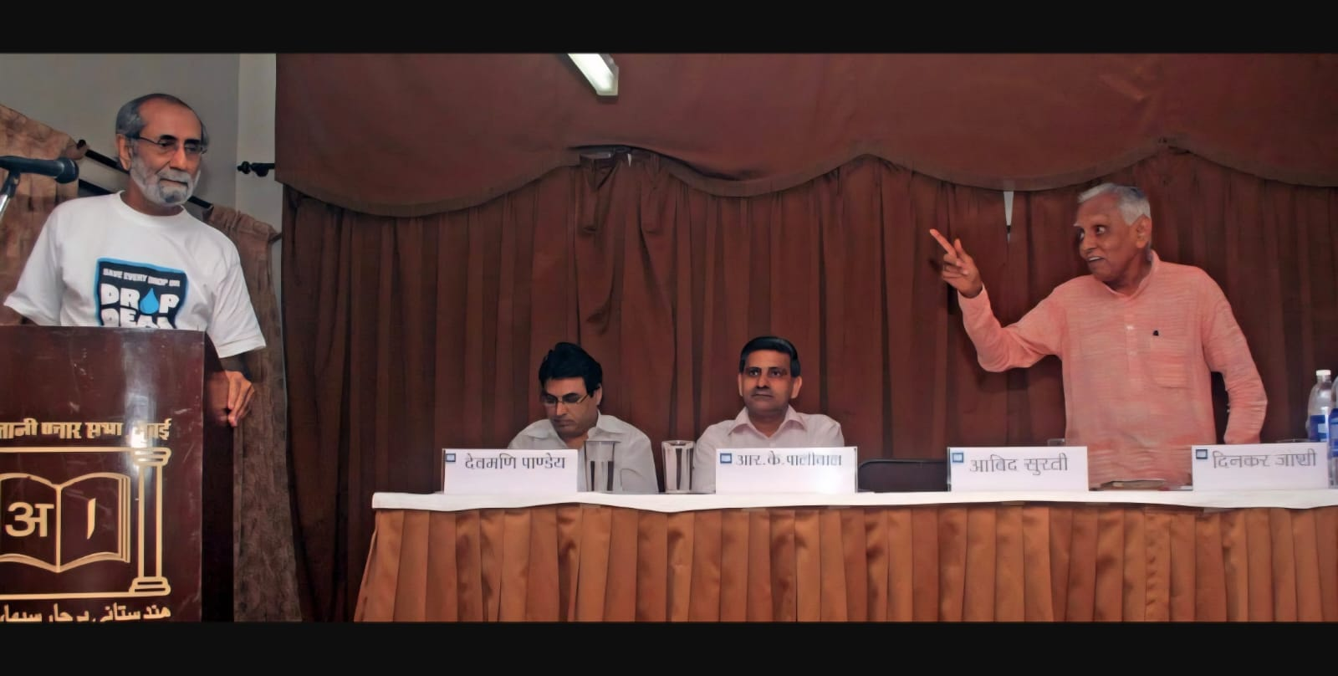

शब्दयोग के आबिद सुरती केंद्रित विशेष अंक का मुंबई में लोकार्पण समारोह

Slide 9
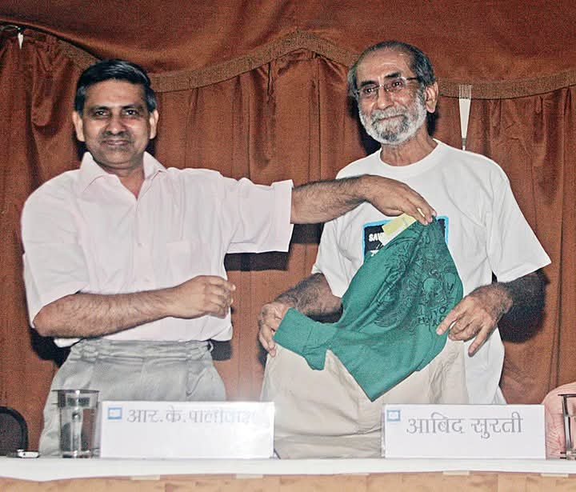

Slide 10
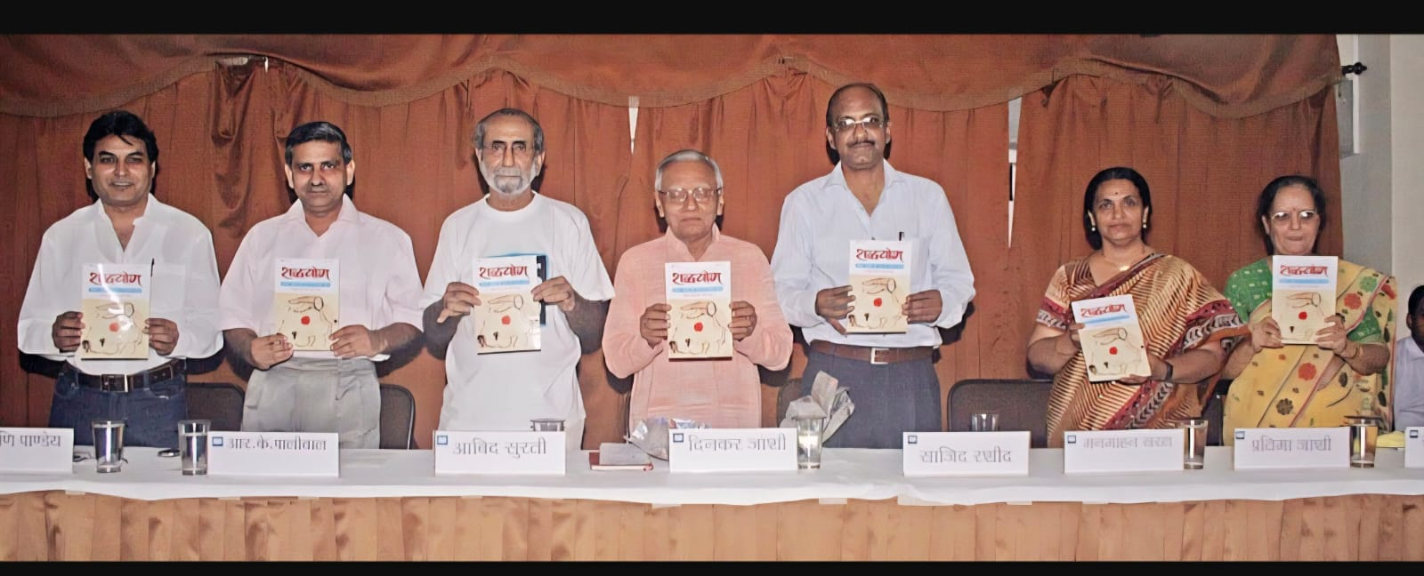

Slide 11
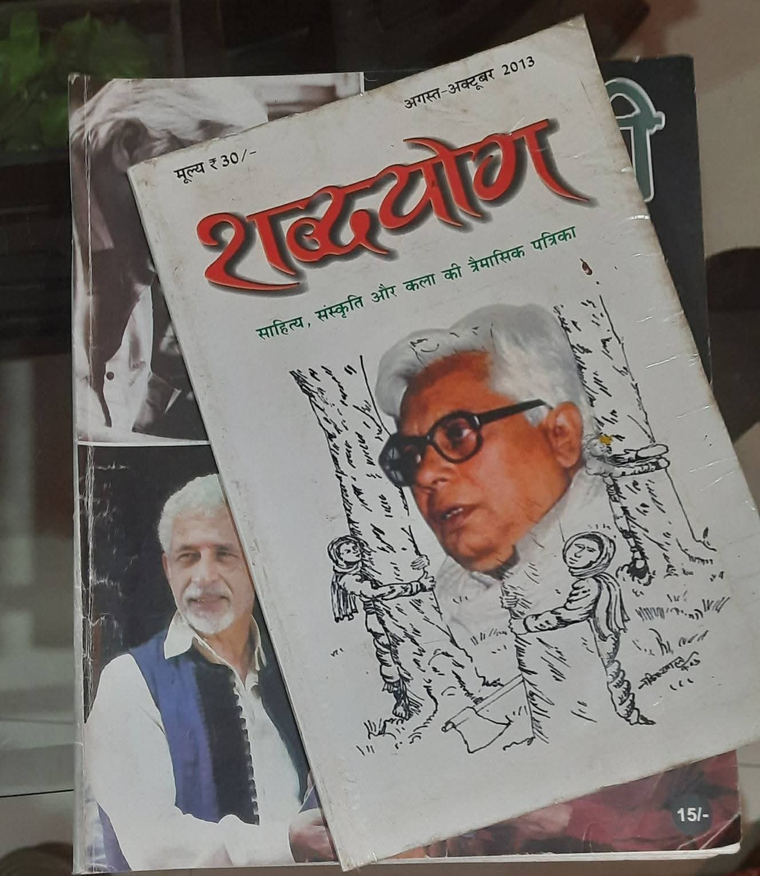
नसीरुद्दीन शाह शब्दयोग के कामतानाथ केंद्रित अंक के साथ

Slide 12
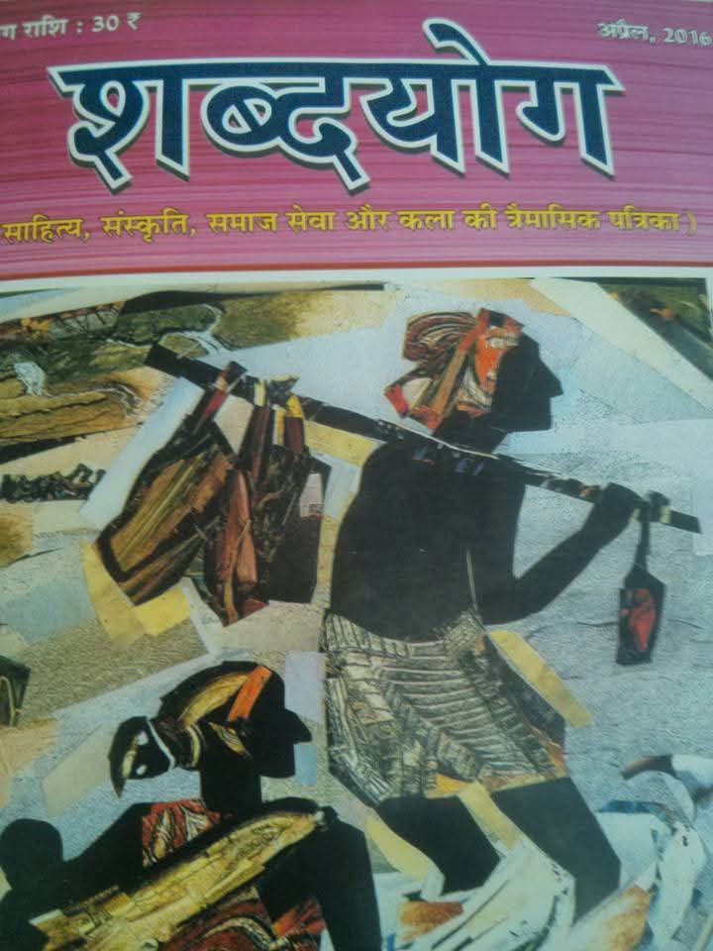
शब्दयोग पत्रिका के कुछ अंकों की फोटो

Slide 13
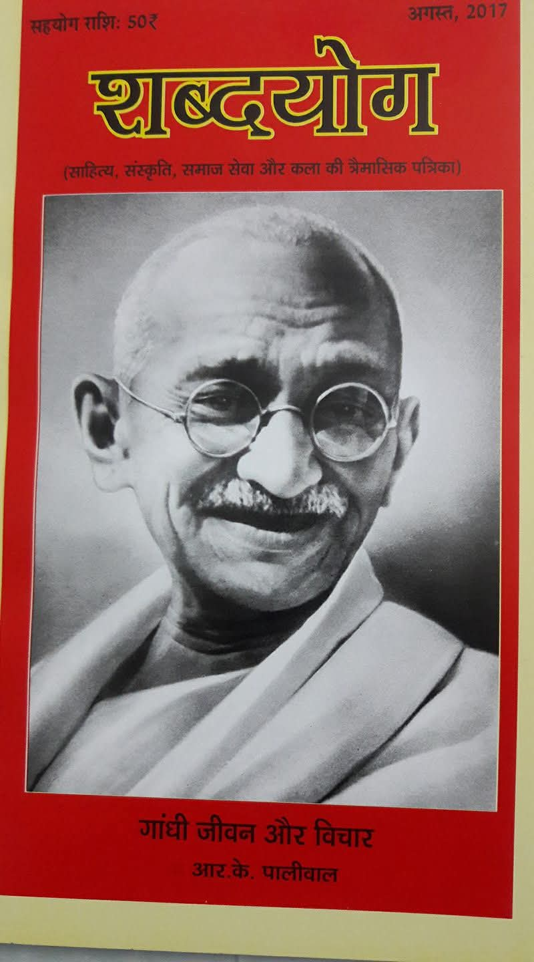


Slide 14
खोबा गांव का समग्र विकास
खोबा गुजरात के वलसाड जिले की धर्मपुर तहसील का सुदूर आदिवासी गांव है l समग्र ग्राम विकास के विविध रचनात्मक कार्यों के लिए यह गांव हमारी पहली पाठशाला थी l इस इलाके के कई गांवों में सर्वोदय परिवार पिंडवल के हमारे अग्रज साथी कान्ति भाई शाह अपने युवा सहयोगियों के साथ ग्राम विकास के विविध कार्य कर रहे थे l वे चाहते थे कि हम लोग इस इलाके के अंतिम गांव के लिए कुछ करें जहाँ पहुंचने के लिए 6 किलोमीटर धूल की ऊबड़ खाबड़ पगडण्डी नुमा कच्ची सड़क से जाना पड़ता है l

Slide 15
पंचायत के एक जर्जर कमरे से युवा कार्यकर्ता नीलम भाई ने गांव के बच्चों और युवाओं को जोड़ना शुरू किया l ग्रामवासियों के सहयोग से ईंट , गारे और ग्रामवासियों द्वारा लाई लकड़ियों से दो कमरे के ग्राम सेवा केंद्र का निर्माण किया जहाँ से इस गांव और आसपास के गांवों के विकास के काम हो सकें

Slide 16
जिला प्रशासन से सड़क बनवायी और नदी का पुल बनवाया वन विभाग के सहयोग से गांव में वन महोत्सव का आयोजन किया और वन छतरी बनवाई स्कूल के बच्चों को गुणवत्ता पूर्ण शिक्षा की व्यवस्था की कांति भाई शाह की स्मृति में ग्राम वन की स्थापना तालाब और चैक डैम का निर्माण किया चने की दूसरी फसल की शुरुआत करायी मेडिकल कैंप आयोजित किए और कुछ युवक युवतियों को प्रशिक्षण देकर फर्स्ट ऐड किट की व्यवस्था की महिलाओं का स्व सहायता समूह से कृषि उत्पादों के ग्रामोद्योग शुरू किए

Slide 17
इस अभियान में हमारे विशिष्ट सहयोगी :
कांति भाई शाह के नेतृत्व में सर्वोदय परिवार पिंडवल नीलम भाई , राजीव प्रसाद, संतोष खण्डेलवाल, जगतार सिंह जिला प्रशासन वलसाडवन विभाग वलसाड

Slide 18
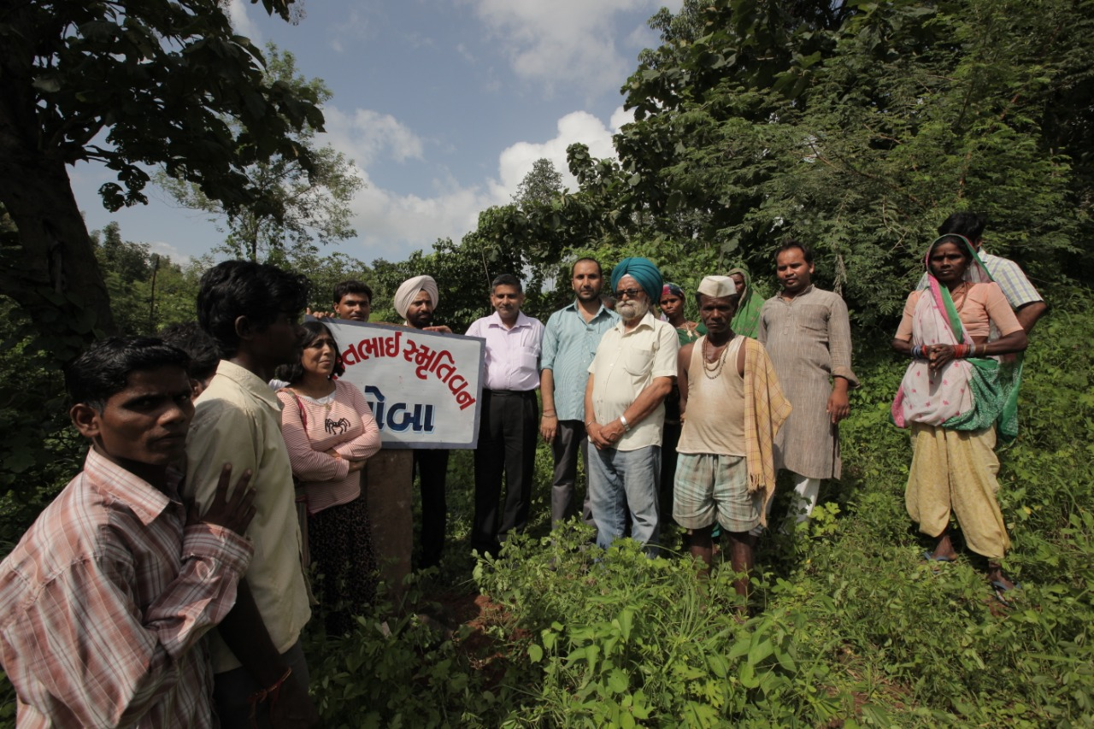

Slide 19
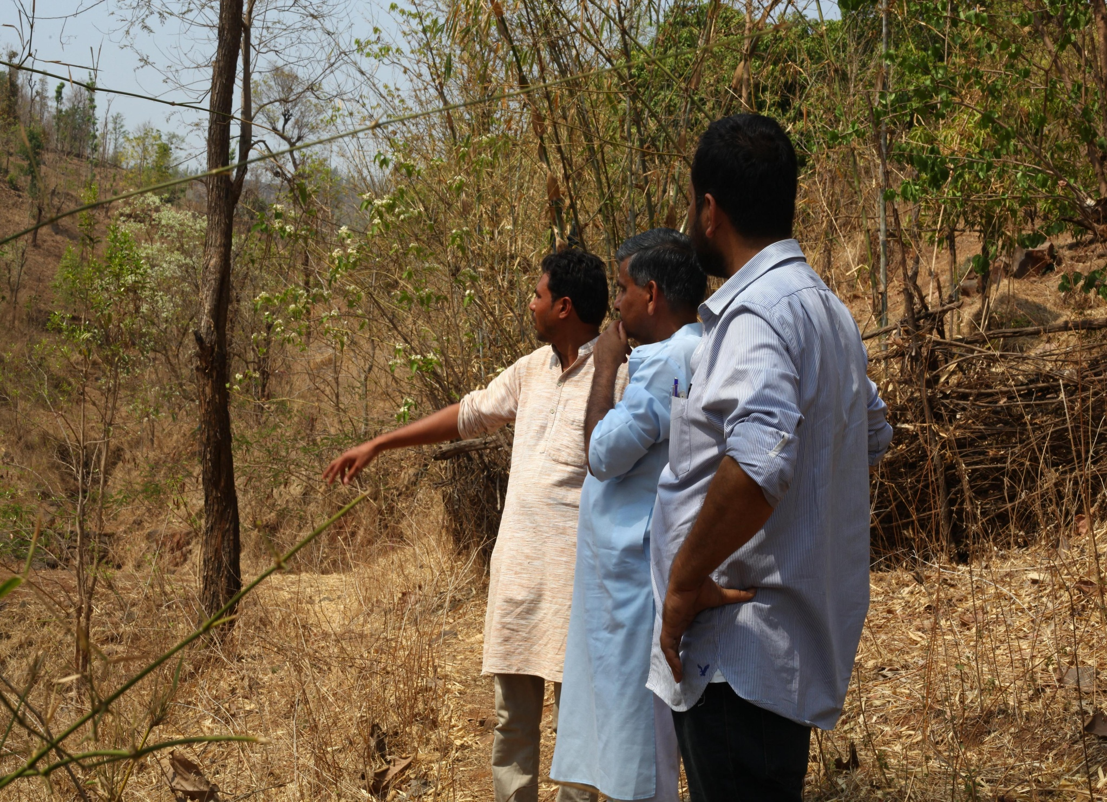

Slide 20
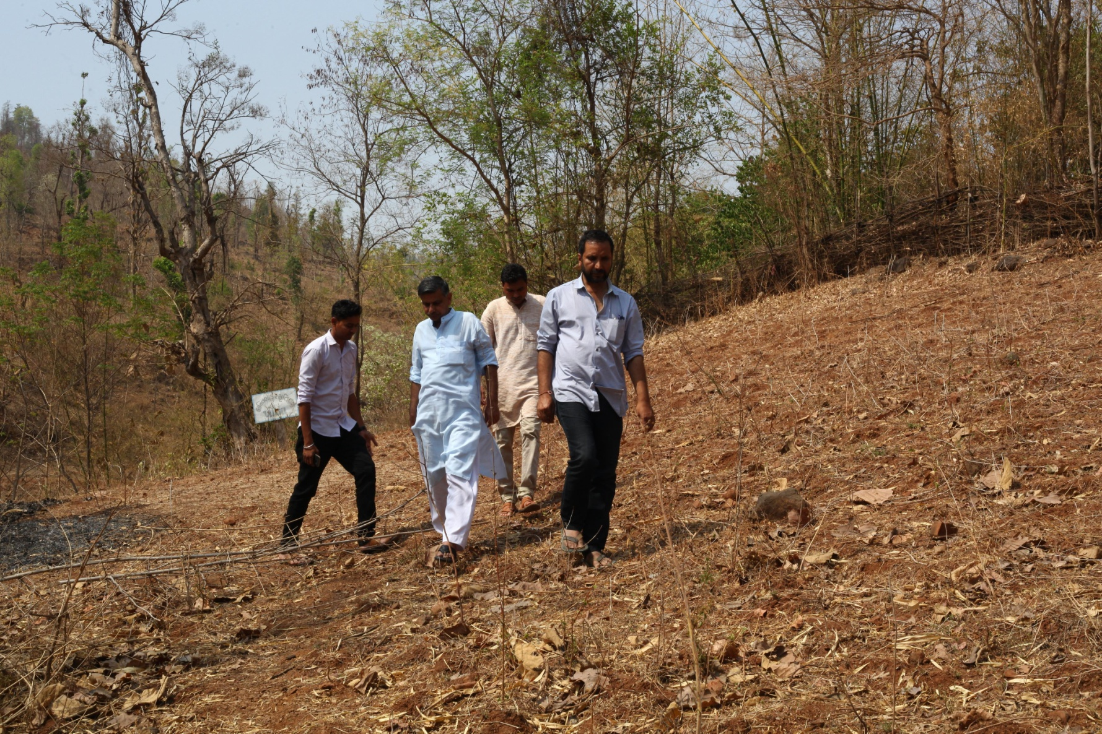

Slide 21
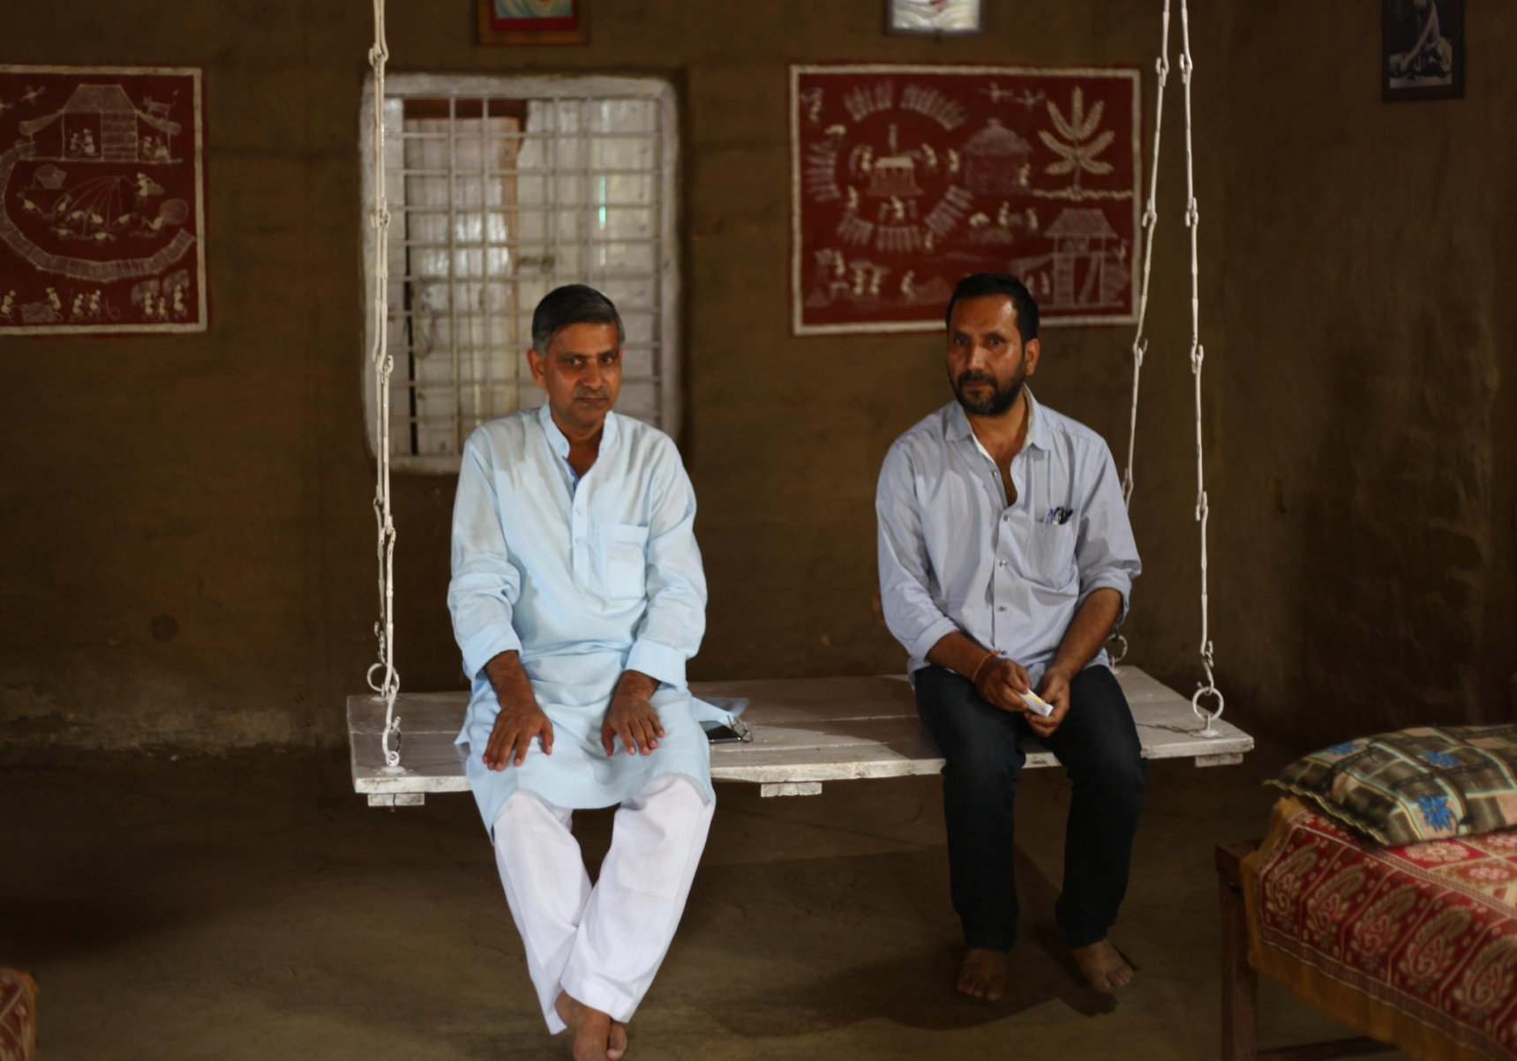

Slide 22
छेड़का केंद्र
मध्य प्रदेश के होशंगाबाद जिले की सौहागपुर तहसील का सुदूर गांव छेड़का सतपुड़ा टाइगर रिजर्व के बफर जोन में बसा अंतिम आदिवासी गांव है जो विकास से कोसों दूर था l गांधी के अंत्योदय सिद्धांत के अनुसार ग्राम सेवा समिति ने चुनौती के रूप में इस गांव को समग्र ग्राम विकास के लिए चुना था l 2015 तक यहां बदहाली का आलम था l न शुद्ध पेयजल की व्यवस्था थी न बिजली का प्रकाश था और न खेतों की सिंचाई के लिए पर्याप्त पानी था l प्रसिद्ध प्राकृतिक पर्यटन स्थल मडई से मात्र आठ किलोमीटर दूर छेड़का में रोज़गार के अन्य साधनों के अभाव में महिलाएं आसपास के जंगल से लकडिय़ों का गट्ठर सिर पर लादकर 14 किलोमीटर दूर पैदल चलकर सौहागपुर बेचने आती थी l इन्हीं विषम परिस्थितियों से निपटने के लिए ग्राम सेवा समिति ने इस गांव के विकास का निश्चय किया था

Slide 23
सबसे पहले 30 साल के लिए सस्ती लीज पर प्राप्त एक ऊबड़ खाबड़ भूखण्ड को ग्राम सेवा समिति के कार्यकर्ताओं और ग्रामवासियों के सामुहिक श्रमदान से साफ कर गांधी ग्राम सेवा केंद्र की स्थापना की गई जहां से गांव के समग्र विकास की योजनाओं को क्रियान्वित किया जा सके l

Slide 24
ग्राम वासियों के श्रमदान और मनरेगा के माध्यम से सामुदायिक तालाब का गहरीकरण किया गया स्ट्रीट सोलर लाइट और बिजली की व्यवस्था शुद्ध पेयजल आपूर्ति की व्यवस्था रोजगार के वैकल्पिक साधन के रूप में आजीविका मिशन के सहयोग से साबुन निर्माण और detergent डिटरजेन्ट पैकिंग का कार्य lस्वास्थ्य जागरूकता औऱ मेडिकल कैंप, फर्स्ट एड किट , बच्चों को साफ सफाई की शिक्षा खेल कूद की व्यवस्था सामाजिक जागरूकता के माध्यम से सामूहिक ग्राम सफाई अभियान जैविक किचन गार्डन बनाए

Slide 25
इस अभियान में हमारे विशिष्ट सहयोगी :
रवीन्द्र स्वप्निल प्रजापति, राधाकृष्ण शर्मा, हेमंत कुमार नागर, डॉ एन के पांडे, गुरु वर्मा ,डोनेट एन आर, जीवन सार्थक समूह

Slide 26
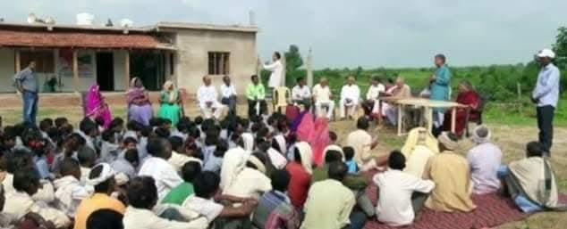
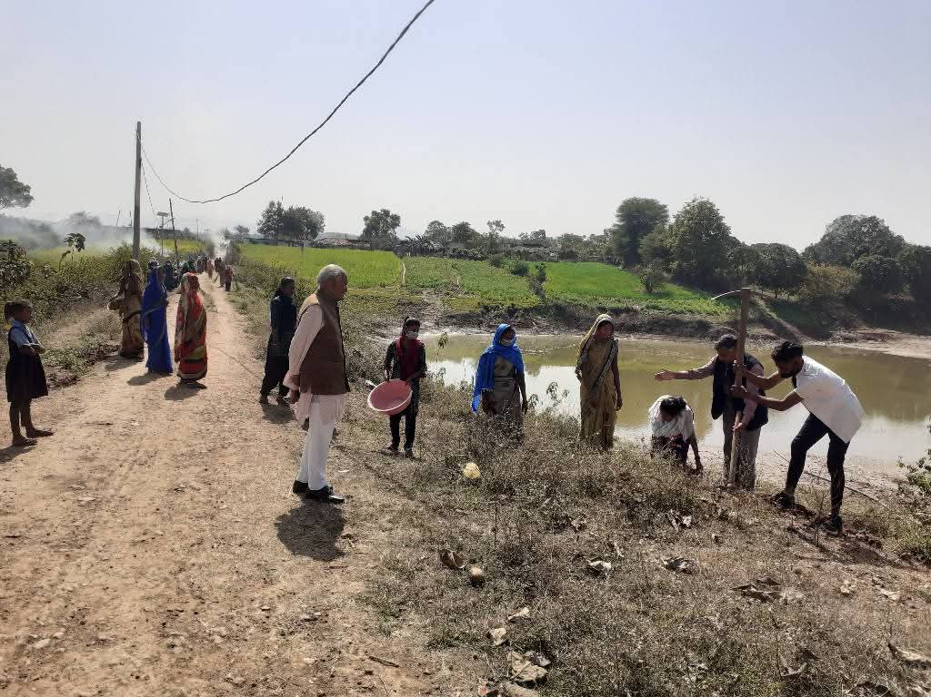
ग्रामवासियों द्वारा सामुहिक श्रमदान से ग्राम सफाई अभियान

Slide 27
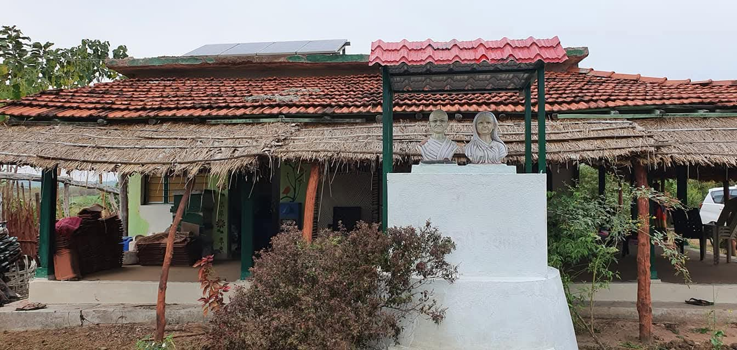
छेड़का केंद्र

Slide 28
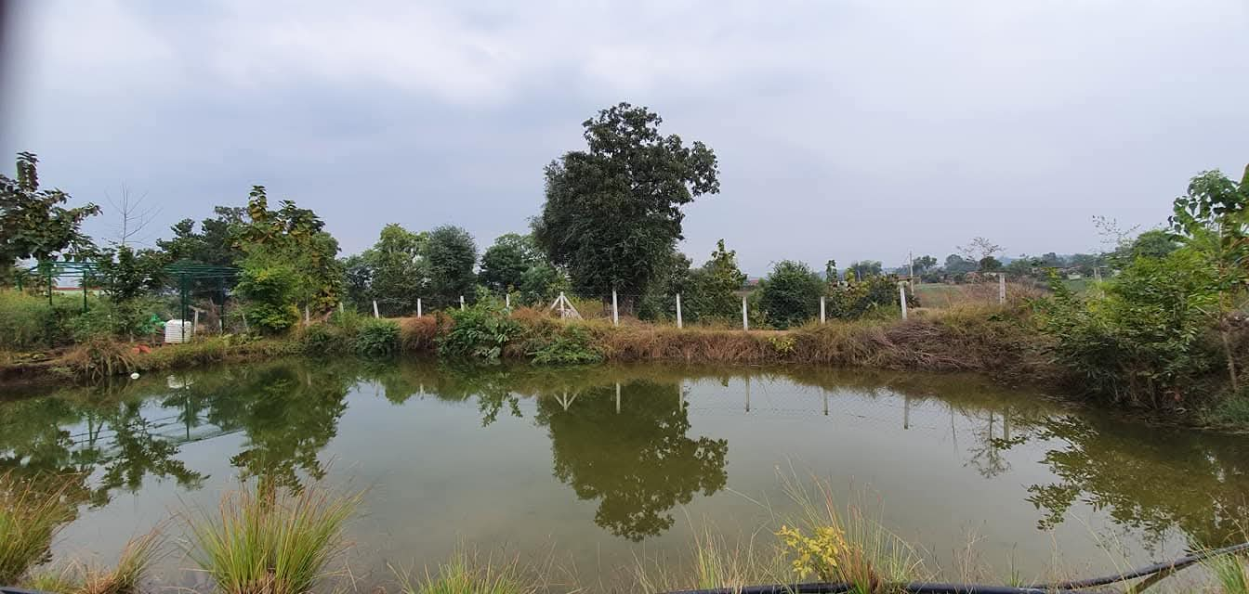

Slide 29
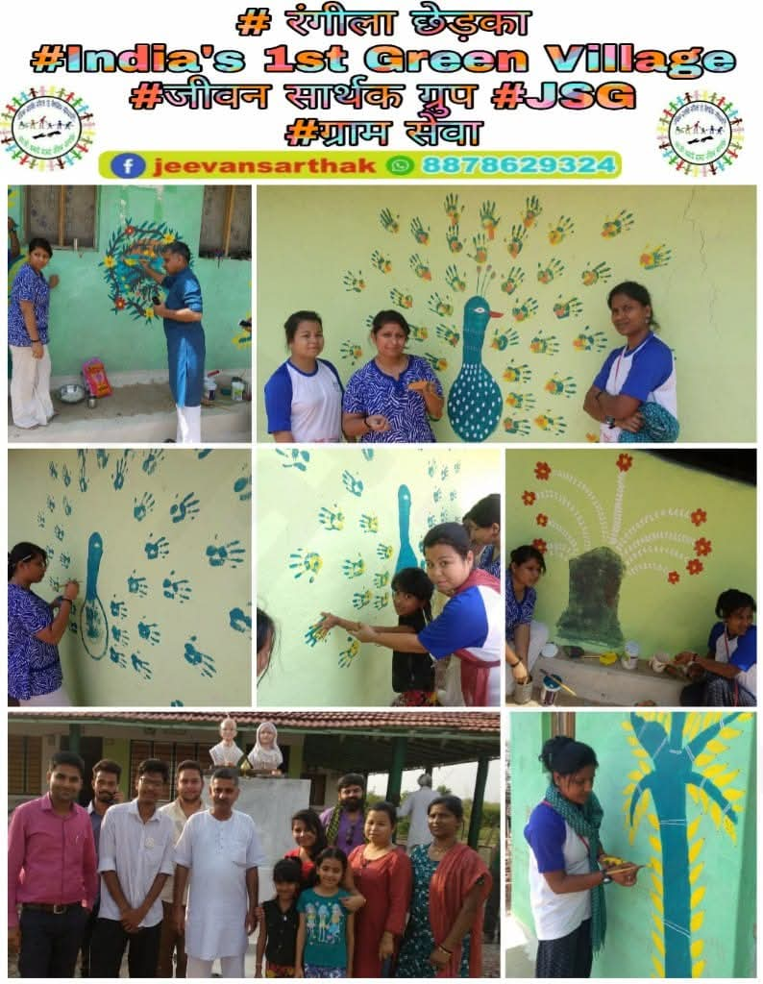
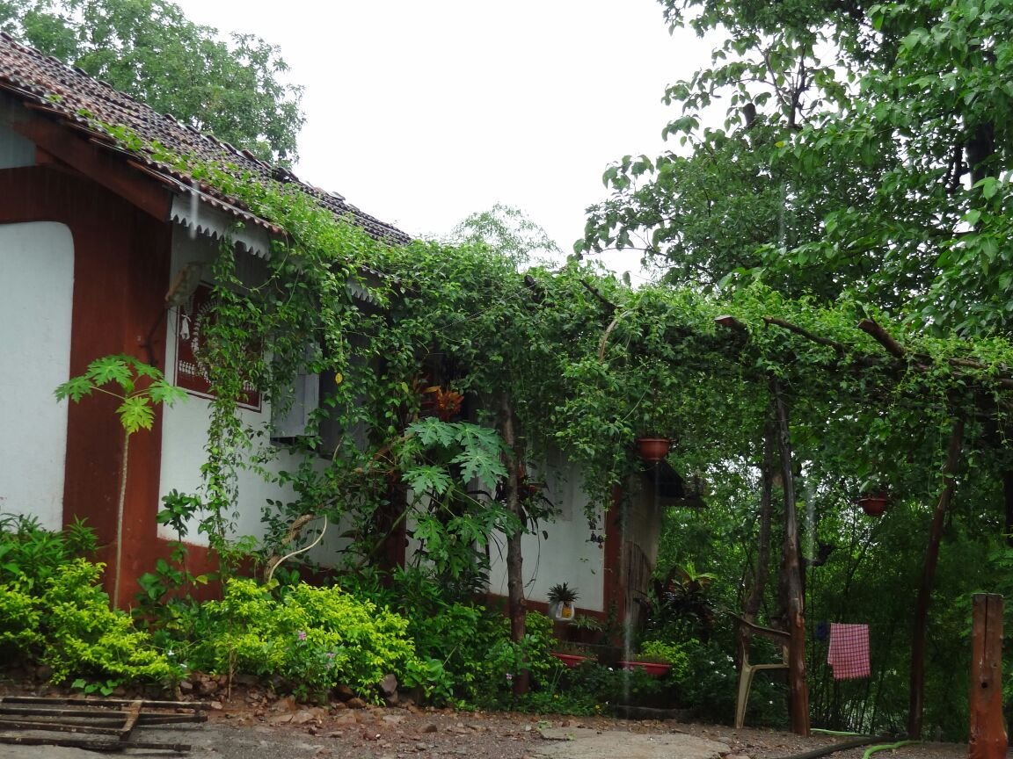

Slide 30
रटोटी केंद्र
उत्तर प्रदेश के आगरा जिले की बाह तहसील के सुदूर गांव रटोटी की हालत भी देश के अधिकांश पिछड़े गांवों की तरह ही थी l 2012 -13 में योगदान संस्था ने इसी गांव के युवा राधाकृष्ण शर्मा के सड़क किनारे स्थित खेत में ग्राम सेवा केंद्र की स्थापना की थी l इस केंद्र के माध्यम से रटोटी सहित आसपास के गांवों के विकास की नींव पडी थी l यह केंद्र विशेष रूप से इलाके के किसानों के उत्थान के लिए नोडल केंद्र के रूप में कार्य कर रहा है l

Slide 31
1. साहित्य अकादमी के सहयोग से यहां ग्राम पुस्तकालय शुरू हुआ है जहां ग्रामवासी साहित्य एवं साहित्येतर पुस्तकें पढ़ सकते हैं l2. इस परिसर में जैविक खेती और बागवानी का माडल तैयार किया गया है l3. इस केंद्र ने इलाके के किसानों को ग्रामोद्योग के माध्यम से सशक्त बनाने के लिए सरसों की तेल यूनिट लगाने का अभिनव प्रयोग किया है l ग्रामवासियों को सरसों बेचने शहर की मंडी नहीं जाना पड़ता और न सरसों का तेल और खली खरीदने के लिए शहर का रुख करना पड़ता l गांव की सरसों उचित क़ीमत पर गांव में ही खरीदकर उसका शुद्ध तेल और शुद्ध खली गांव में ही उपलब्ध होने लगी है l इस ग्रामोद्योग में रोजगार के अवसर भी पैदा हुए हैं l4. बच्चों की गुणवत्तापूर्ण शिक्षा की व्यवस्था हुई है l5. समय समय पर मेडिकल कैंप का आयोजन किया जाता है l6. युवाओं, महिलाओं और किसानों के लिए विशेष कार्यक्रम आयोजित होते हैं l

Slide 32
इस अभियान में हमारे विशिष्ट सहयोगी :
राधाकृष्ण शर्मा
संतोष खण्डेलवाल
डॉ एस सी गुप्ता
प्रभाकर श्रोत्रिय

Slide 33
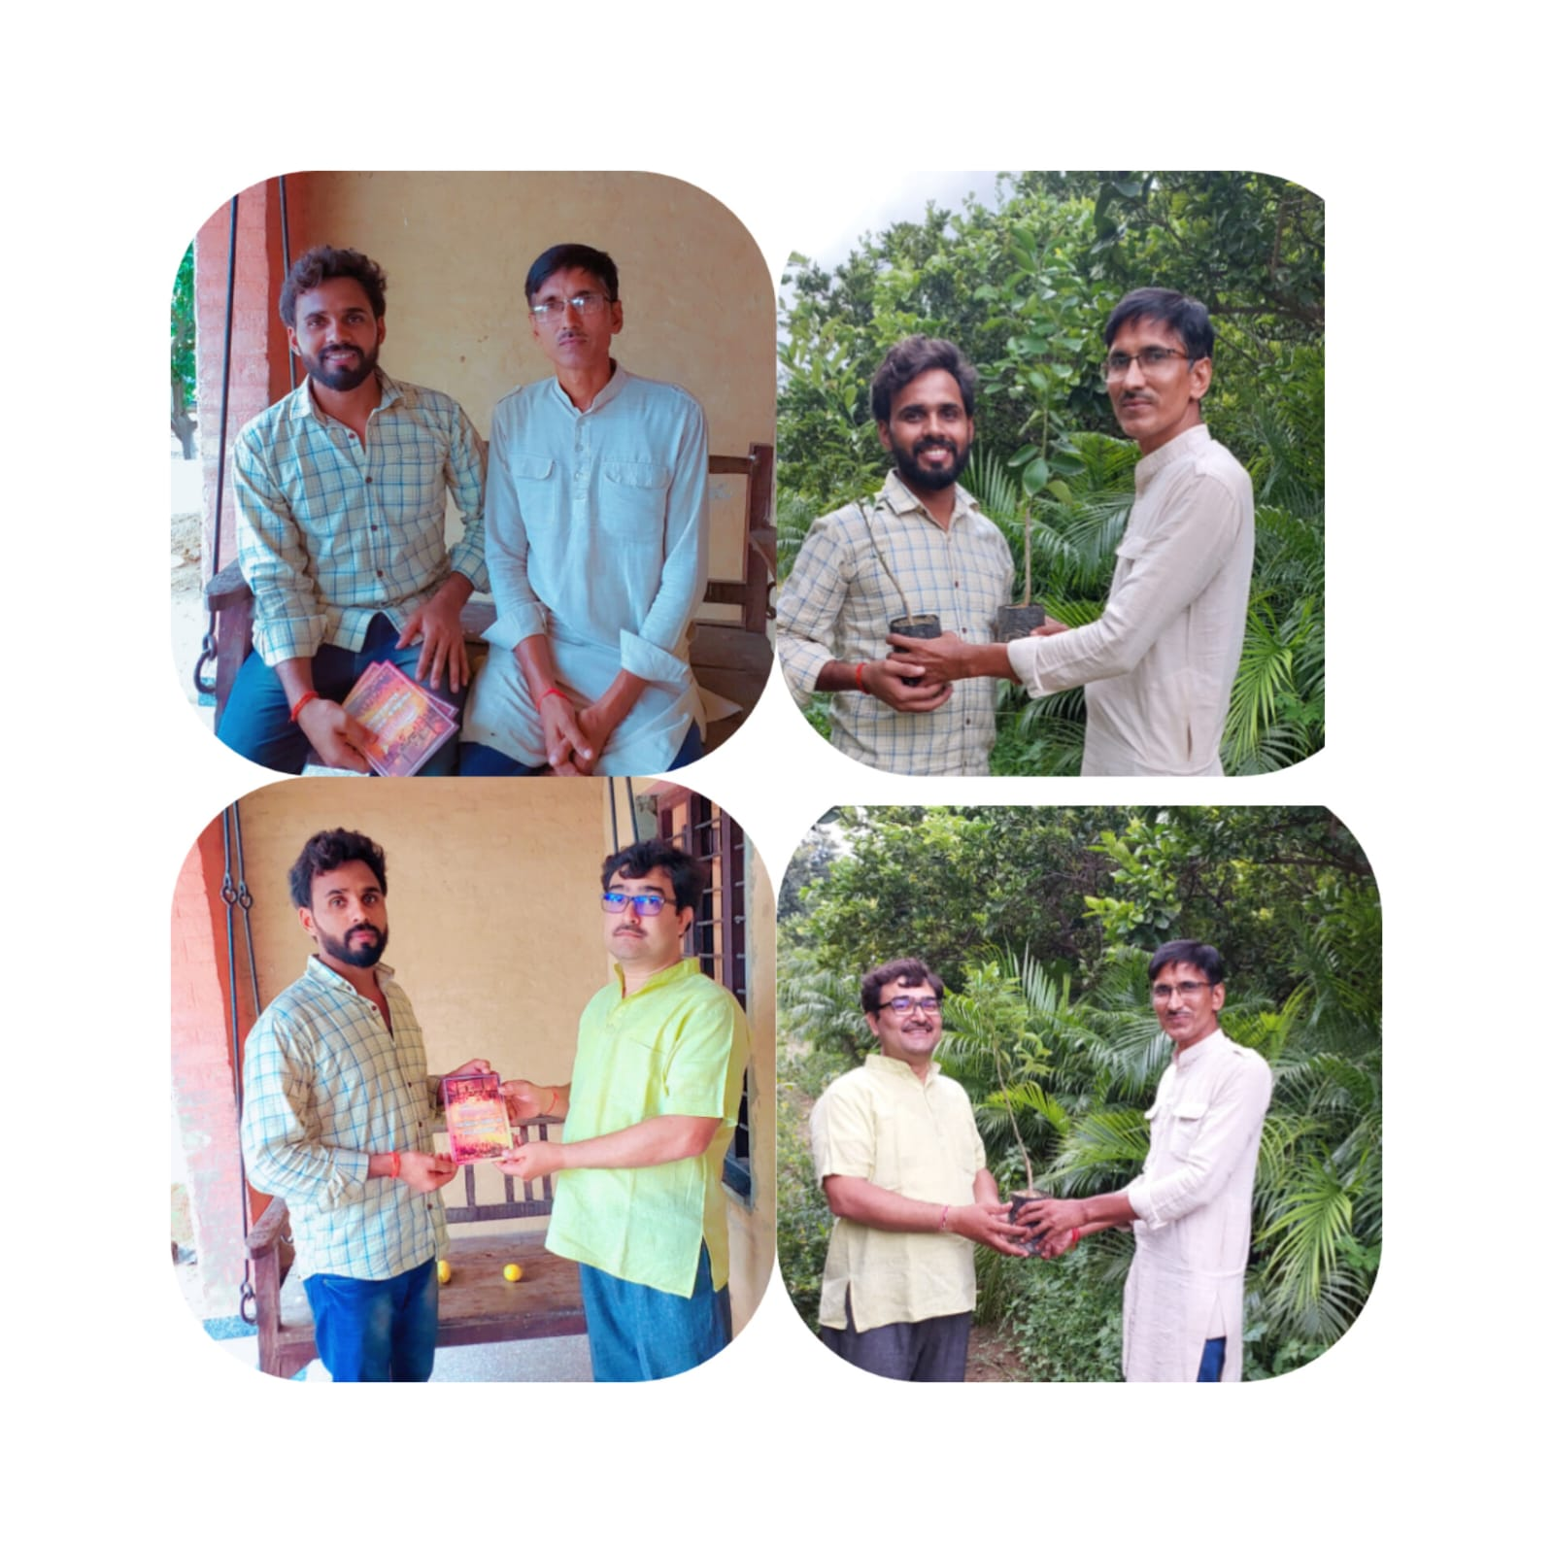
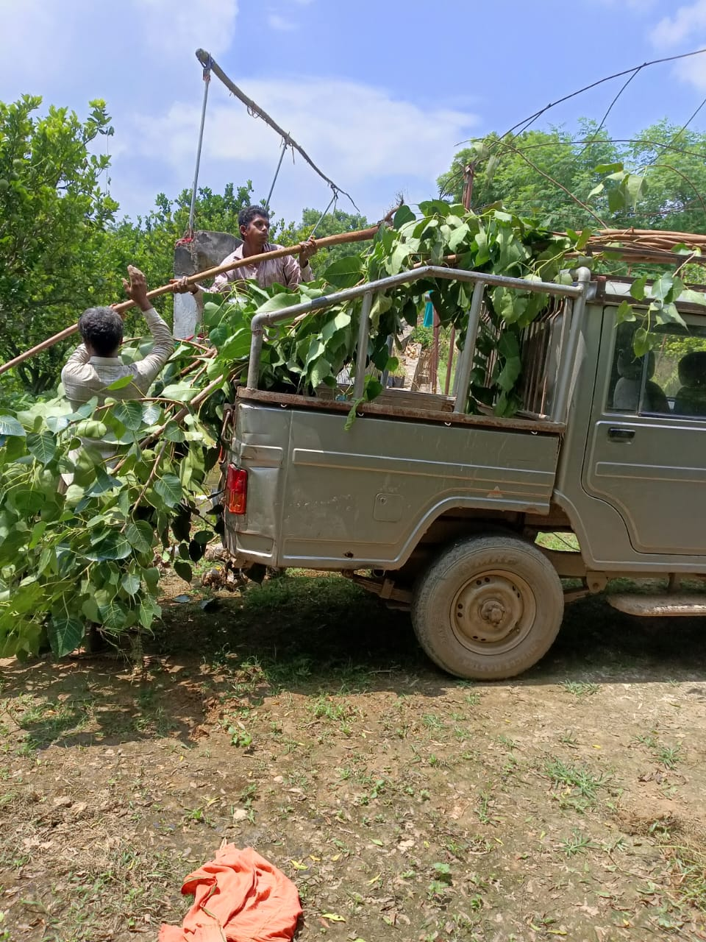

Slide 34
